Slide 1
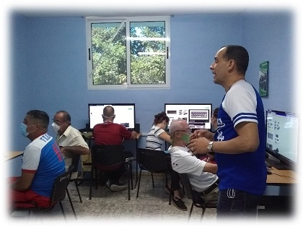
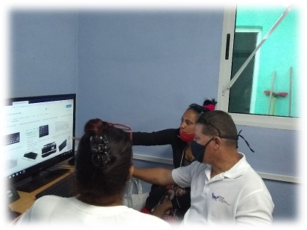
X Taller “La transformación digital y las tecnologías de avanzada en la Educación Superior”
LOS ENTORNOS VIRTUALES: UN DESAFÍO PARA LOS DOCENTES DE LA EDUCACIÓN SUPERIOR
M. Sc. LUISBEL PORVÉNT ROVIROSA¹, M. Sc. ANABEL CALDERÓN MENÉNDEZ¹ y LIC. ROXANA PÉREZ SUÁREZ¹.
¹FILIAL UNIVERSITARIA MUNICIPAL MAJAGUA
1. INTRODUCCION (OBJETIVOS)
En el actual proceso de formación, superación y capacitación de profesionales de la educación superior, es de vital importancia contar con docentes capaces de trasmitir sus conocimientos mediante las nuevas tecnologías de la información. A raíz de la COVID-19 este proceso se ha implementado con mayor énfasis. De allí, la necesidad de preparar a los docentes de la Filial Universitaria en Majagua, para que se apropien de los conocimientos, herramientas y habilidades necesarias para interactuar con sus estudiantes en entornos virtuales y en las Plataformas Interactivas de Aprendizaje (PIA). Con este fin, se diseña un sistema de talleres que permita hacer un uso adecuado y optimizado de la Internet, las redes sociales y el empleo de aplicaciones que bien empleadas en estos entornos, garantizan un proceso de enseñanza y aprendizaje de calidad.
2. DESARROLLO
La investigación se ha Implementado en más de un 80% de lo diseñado (8 Talleres), quedando pendiente el resto de los Talleres (2), los que serán implementados en los próximos meses, según el cronograma de Talleres diseñados por el área de Postgrado de nuestra FUM. La población con la que se trabajó en la investigación está conformada por 15 docentes a tiempo completo de la FUM Majagua. De ellos 3 ostentan la categoría de profesor Auxiliar, 9 son Asistente y 3 son Instructores. Hay 1 Doctor, 10 Másteres y 3 son Licenciados en diferentes ramas de la Ciencias de la Educación. Todos imparten docencia, con más de 10 años de experiencia en la educación superior.
Los diez Talleres diseñados, permitieron a los docentes de la filial universitaria, apropiarse de estas valiosas herramientas para desarrollar sus actividades docentes, adquirir las habilidades necesarias para operar con efectividad los contenidos a desarrollar y demostrarles las potencialidades y ventajas que tiene el uso de las PIA y los entornos virtuales, los que pocas veces se aprovechan y explotan a plenitud, por inexperiencia, desconocimiento y falta de interés. En la medida que fueron adquiriendo las habilidades comprendieron que es muy útil el empleo de las TIC para desarrollar con calidad y efectividad las actividades docentes. Entre los temas abordados se encuentran: La educación a distancia y el uso de entornos virtuales. Navegar por INTERNET, Internet de las cosas: Computación en la Nube y el comercio electrónico, las redes sociales Facebook, Twitter, WhatsApp, Messenger, Pinterest, LinkedIn e Instagram: Ventajas y desventajas, WhatsApp ¿Herramienta eficientemente en nuestras clases?, Las Plataformas Interactivas de Aprendizaje (PIA) Moodle.
Su uso en la educación superior. ¿Cómo crear un curso virtual para nuestros estudiantes con Google Classroom?, Bandicam y Camtasia. Aplicaciones para grabar y editar nuestras clases.
3. CONCLUSIONES
Los talleres diseñados, permitieron preparar a los profesores de la FUM, en el dominio de las herramientas y las habilidades necesarias para operar, gestionar e interactuar con sus estudiantes en entornos virtuales y en las Plataformas Interactivas de Aprendizaje (PIA) creadas para ello en la educación superior.
4. REFERENCIAS BIBLIOGRÁFICAS
Cala Peguero T. Y. (2021). Tecnologías en Educación Superior: necesidad e impronta ante el COVID-19. Mendive. Revista de Educación, enero-marzo 2021; 19(1): 1-5 Disponible en: http://mendive.upr.edu.cu/index.php/MendiveUPR/article/view/2302

